Slide 1
WHERE
1. WHERE 사용 이유와 원리
2.. 비교조건 과 논리조건
3. 부정 연산 (NOT)
4. NULL 조건
5. IN / BETWEEN / LIKE 조건 (SQL 연산자)
강사 강태우

Slide 2
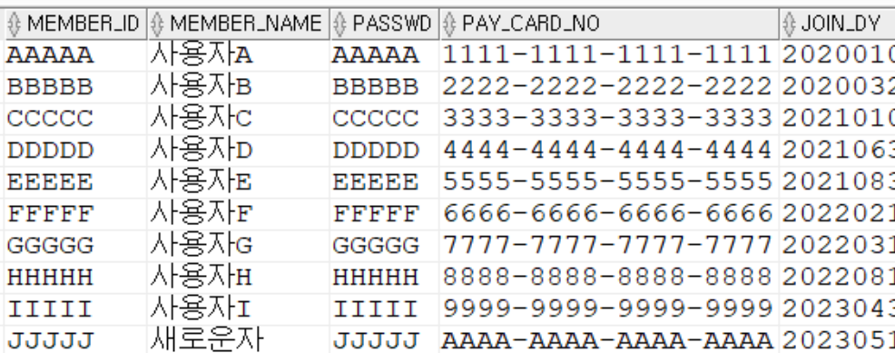


1. WHERE 사용 이유와 원리
MEMBER_ID 가 ‘HHHHH’ 인
회원의 정보만 출력하고 싶은데 …
일단 다 가져와서
사용해야겠네..
SELECT * FROM TB_MEMBER;
WHERE 문법을 모르는 개발자

Slide 3

1. WHERE 사용 이유와 원리
MEMBER_ID 가 ‘HHHHH’ 인
회원의 정보만 출력하고 싶은데 …
HHHHH 회원만
가져올래
SELECT * FROM TB_MEMBER WHERE MEMBER_ID = ‘HHHHH';
WHERE 문법을 배운 개발자

Slide 4

1. WHERE 사용 이유와 원리
WHERE 문법을 배우면 테이블에서
원하는 행(튜플) 만 뽑아올 수 있습니다.
실무 TIP !
실무에서의 테이블에는 약 100만 ~ 1억건의 행(튜플) 이 존재하는 등
많은 데이터를 보유하고 있습니다.
WHERE는 선택사항이지만 필수입니다!

Slide 5
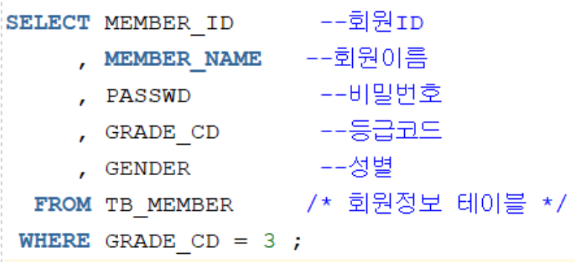
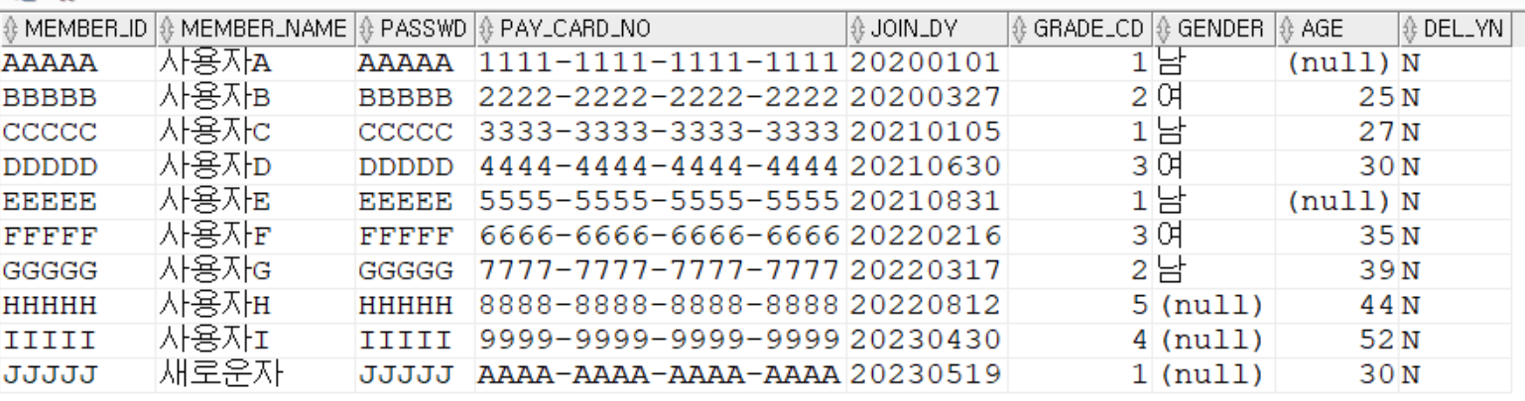
1. WHERE 사용 이유와 원리
(1) TB_MEMBER 테이블을 가져옵니다.

Slide 6
1. WHERE 사용 이유와 원리
(2) WHERE 조건에 부합하는 행(튜플)을 고릅니다.
X
X
X
X
X
X
X
X

Slide 7
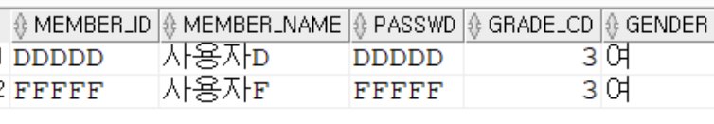
1. WHERE 사용 이유와 원리
(3) SELECT 에서 가져오려는 컬럼을 골라 출력합니다.

Slide 8
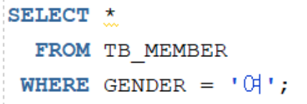
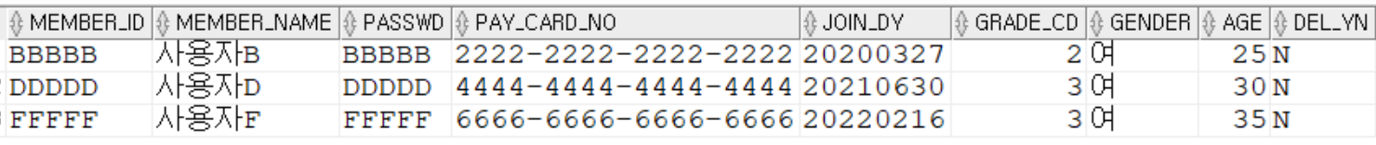
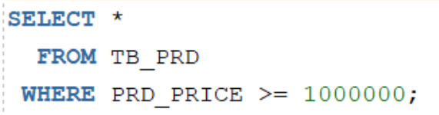
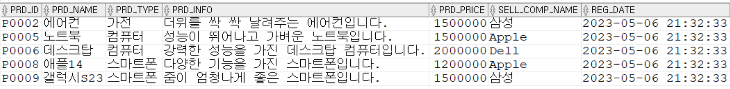
2. 비교조건 과 논리조건
비교 조건은 = , > , <= 등으로 비교하는 조건입니다.
문제 1) GENDER 가 ‘여’ 인 회원들의 정보를 모두 출력해주세요. ( TB_MEMBER 테이블 사용 )
동등조건
문제 2) PRD_PRICE (상품가격) 이 1,000,000원 이상인 상품의 정보를 모두 출력해주세요. ( TB_PRD 테이블 사용 )
비동등조건

Slide 9
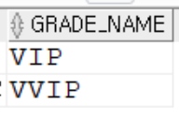
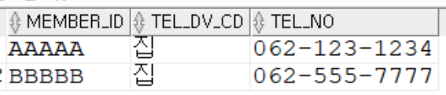
2. 비교조건 과 논리조건
문제를 풀어봅시다. ( 1 / 2 )
(1) TB_GRADE (등급 테이블) 에서 GRADE_CD (등급코드) 가 4 이상인 대상의 GRADE_NAME (등급이름) 을 출력해주세요.
(2) TB_MEMBER 테이블에서 MEMBER_NAME 이 ‘사용자D’ 인 대상의 모든 정보를 출력해주세요.
(3) TB_MEMBER_TEL (회원연락처) 테이블에서 TEL_DV_CD(구분코드) 가 ‘집’ 인 대상의 모든 정보를 출력해주세요.

Slide 10
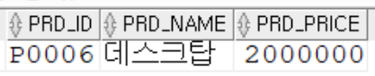
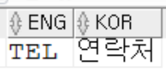
2. 비교조건 과 논리조건
문제를 풀어봅시다. ( 2 / 2 )
(4) TB_PRD (상품테이블) 에서 PRD_PRICE(상품가격)이 1500000 보다 높은 대상의 PRD_ID , PRD_NAME , PRD_PRICE 를 출력하세요.
(5) MAPPING (매핑테이블) 에서 ENG 가 ‘TEL’ 인 대상의 모든 정보를 출력하세요.
( * MAPPING 테이블은 ENG , KOR 이라는 컬럼을 가지고 있으며 각 컬럼의 영문명 , 한글명이 저장된 테이블입니다 )

Slide 11
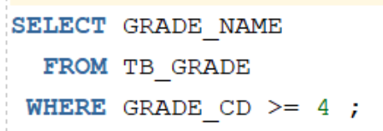
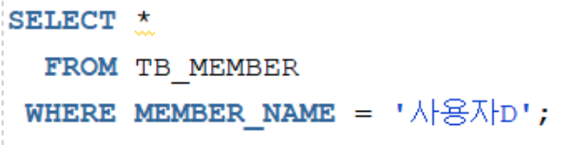
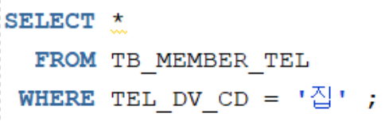
2. 비교조건 과 논리조건
정답 ( 1 / 2 )
(1) TB_GRADE (등급 테이블) 에서 GRADE_CD (등급코드) 가 4 이상인 대상의 GRADE_NAME (등급이름) 을 출력해주세요.
답 )
(2) TB_MEMBER 테이블에서 MEMBER_NAME 이 ‘사용자D’ 인 대상의 모든 정보를 출력해주세요.
답 )
(3) TB_MEMBER_TEL (회원연락처) 테이블에서 TEL_DV_CD(구분코드) 가 ‘집’ 인 대상의 모든 정보를 출력해주세요.
답 )

Slide 12
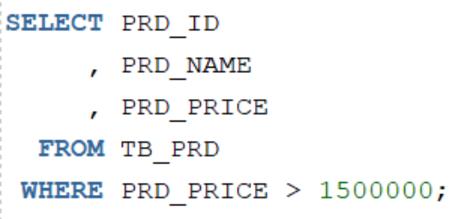
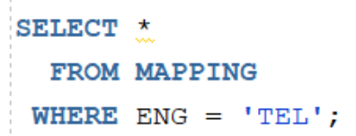
2. 비교조건 과 논리조건
정답 ( 2 / 2 )
(4) TB_PRD (상품테이블) 에서 PRD_PRICE(상품가격)이 1500000 보다 높은 대상의 PRD_ID , PRD_NAME , PRD_PRICE 를 출력하세요.
답 )
(5) MAPPING (매핑테이블) 에서 ENG 가 ‘TEL’ 인 대상의 모든 정보를 출력하세요.
( * MAPPING 테이블은 ENG , KOR 이라는 컬럼을 가지고 있으며 각 컬럼의 영문명 , 한글명이 저장된 테이블입니다 )
답 )

Slide 14
2. 비교조건 과 논리조건
개발자에게 논리조건이란 참이냐 거짓이냐 입니다.
강태우는 사람입니다.
참(TRUE) ? 거짓(FALSE) ?

Slide 15
2. 비교조건 과 논리조건
개발자에게 논리조건이란 참이냐 거짓이냐 입니다.
강태우는 사람이고 10대입니다.
참(TRUE) ? 거짓(FALSE) ?

Slide 16
2. 비교조건 과 논리조건
개발자에게 논리조건이란 참이냐 거짓이냐 입니다.
강태우는 10대이거나 남자입니다.
참(TRUE) ? 거짓(FALSE) ?

Slide 17
2. 비교조건 과 논리조건
이런 논리조건을 개발자처럼 표현한다면..
강태우는 사람입니다.
참
강태우 = 사람 (참)
강태우는 사람이고 10대입니다.
거짓
강태우 = 사람 (참) AND 강태우 = 10대 (거짓ㅠ)
강태우는 10대이거나 남자입니다.
참
강태우 = 10대 (거짓) OR 강태우 = 남자 (참)

Slide 18
2. 비교조건 과 논리조건
논리조건 정리합니다 (AND , OR)
조건1 AND 조건2
조건1 OR 조건2
조건1 과 조건2 가 모두 참이어야 참입니다.
하나라도 거짓이면 거짓입니다.
조건1 과 조건2 중 하나만 참이어도 참입니다.
모두 거짓이면 거짓입니다.

Slide 19
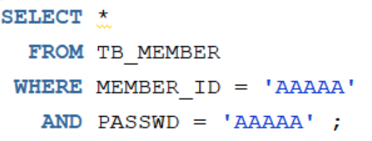
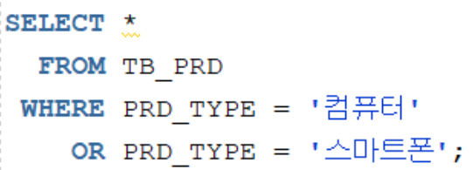
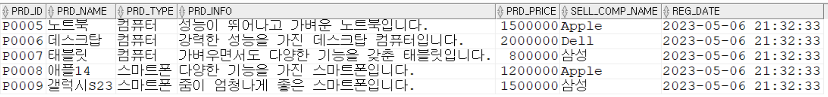
2. 비교조건 과 논리조건
논리조건은 AND , OR 으로 추가적인 조건을 줍니다.
문제1) TB_MEMBER 테이블에서 MEMBER_ID 가 ‘AAAAA’ 이고 PASSWD 가 ‘AAAAA’ 인 대상의 모든 정보를 출력해주세요.
문제2 ) TB_PRD 테이블에서 PRD_TYPE (상품타입) 이 ‘컴퓨터’ 이거나 ‘스마트폰‘ 인 대상의 모든 정보를 출력해주세요.

Slide 20
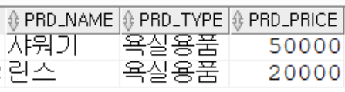
2. 비교조건 과 논리조건
문제를 풀어봅시다.
문제1 ) TB_MEMBER 테이블에서 GRADE_CD(등급코드)가 2 이면서 GENDER(성별) 이 ‘남‘ 인 대상의 모든 정보를 출력해주세요.
문제2 ) TB_PRD (상품 테이블) 에서 PRD_TYPE(상품타입) 이 ‘욕실용품’ 이면서 SELL_COMP_NAME (판매회사이름) 이 ‘다우니‘ 인
상품 중에 PRD_PRICE (상품가격) 이 20000 이상인 대상의 PRD_NAME , PRD_TYPE , PRD_PRICE 컬럼을 출력해주세요.
문제3 ) TB_MEMBER 테이블에서 MEMBER_ID 가 ‘AAAAA’ 이거나 ‘BBBBB’ 인 대상의 모든 정보를 출력해주세요.

Slide 21
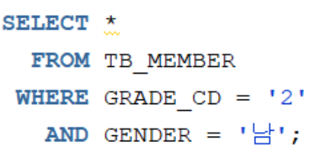
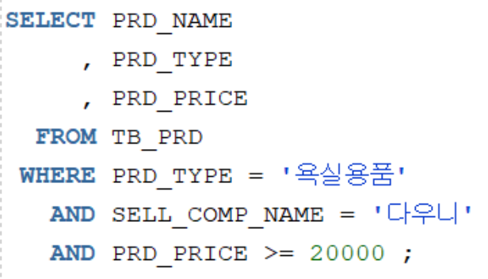
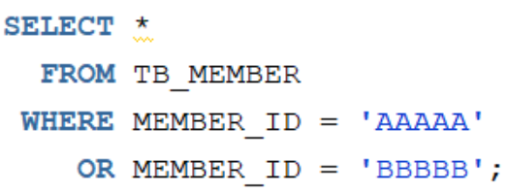
2. 비교조건 과 논리조건
문제1 ) TB_MEMBER 테이블에서 GRADE_CD(등급코드)가 2 이면서 GENDER(성별) 이 ‘남‘ 인 대상의 모든 정보를 출력해주세요.
답)
문제2 ) TB_PRD (상품 테이블) 에서 PRD_TYPE(상품타입) 이 ‘욕실용품’ 이면서 SELL_COMP_NAME (판매회사이름) 이 ‘다우니‘ 인
상품 중에 PRD_PRICE (상품가격) 이 20000 이상인 대상의 PRD_NAME , PRD_TYPE , PRD_PRICE 컬럼을 출력해주세요.
답)
문제3 ) TB_MEMBER 테이블에서 MEMBER_ID 가 ‘AAAAA’ 이거나 ‘BBBBB’ 인 대상의 모든 정보를 출력해주세요.
답)

Slide 22
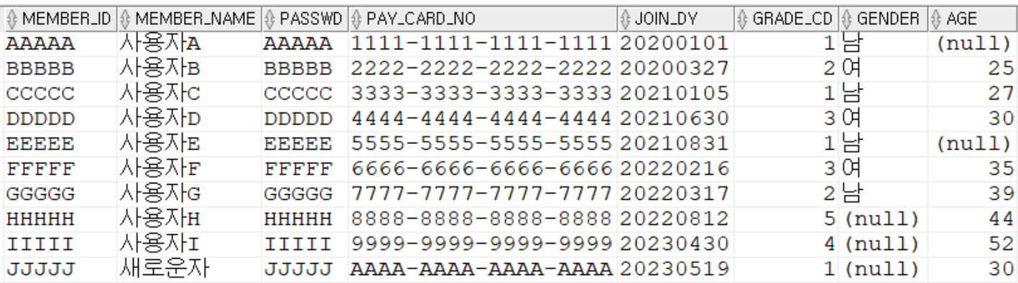
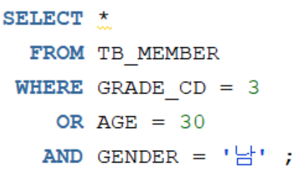
2. 비교조건 과 논리조건 – 주의사항 (연산자의 우선순위)
아래 SQL의 결과로 몇 개의 튜플이 나올까요?

Slide 23
2. 비교조건 과 논리조건 – 주의사항 (연산자의 우선순위)
1 + 2 * 3 = ?
2*3 을 먼저하고 (6) 거기에 1을 더해 7이 됩니다.
WHERE 조건1 OR 조건2 AND 조건3
조건2 AND 조건3 을 먼저하고 (참/거짓) 그 결과와 조건1 을 OR 조건으로 확인합니다.

Slide 24
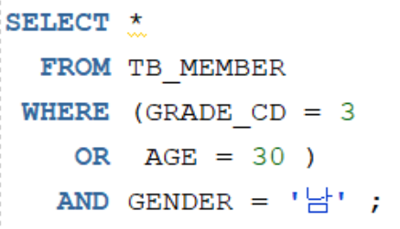
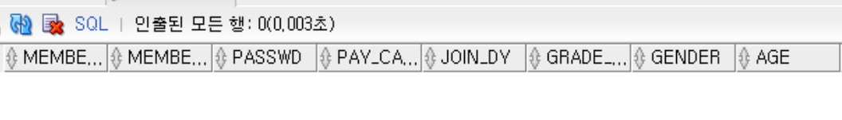
2. 비교조건 과 논리조건 – 주의사항 (연산자의 우선순위)
괄호를 이용하면 원하는 순서대로 처리가 가능합니다.
(1+2) * 3 = 9 와 같은 원리
해당 조건에 맞는 데이터 없음

Slide 26
3. 부정 연산
부정 연산은 조건에 NOT 개념이 붙은 것입니다.
NOT 1 = 2
1 != 2

Slide 27
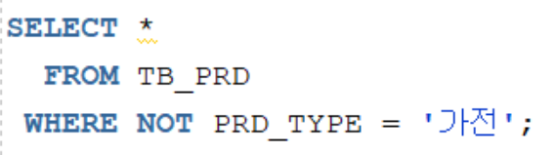
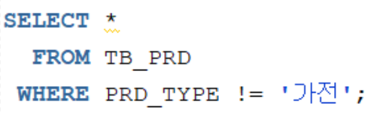
3. 부정 연산
문제 1) TB_PRD 테이블에서 PRD_TYPE(상품타입) 이 ‘가전‘ 이 아닌 데이터를 출력해주세요.
실무팁!
연산에서 NOT을
잘 사용하지는 않습니다.
(특정 연산자만 자주 사용)

Slide 28
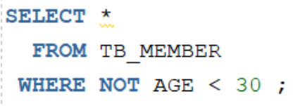
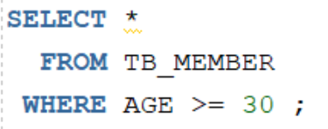
3. 부정 연산
문제 2) TB_MEMBER 테이블에서 AGE(나이) 가 30 미만이 아닌 대상을 모두 출력해주세요.
실무팁!
연산에서 NOT을
잘 사용하지는 않습니다.
(특정 연산자만 자주 사용)

Slide 29
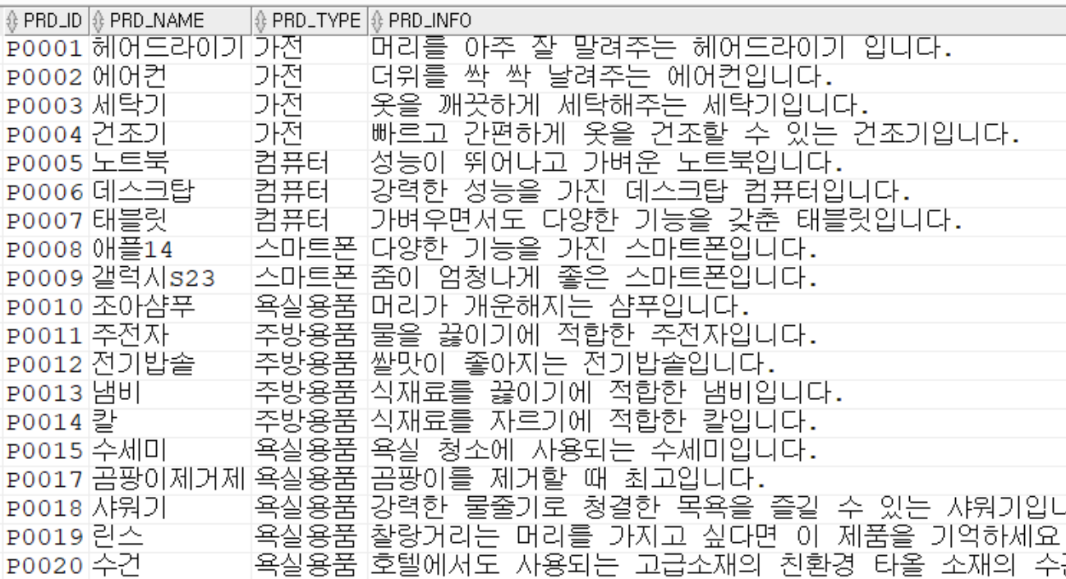
3. 부정 연산 (원리 설명)
@ TB_PRD 테이블에서 PRD_TYPE(상품타입) 이 ‘가전‘ 이 아닌 데이터를 출력해주세요.

Slide 30
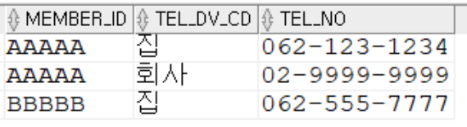
3. 부정 연산
문제를 풀어봅시다.
문제1 ) TB_MEMBER_TEL 테이블에서 TEL_DV_CD(연락처구분코드)가 ‘휴대폰‘ 이 아닌 데이터의 모든 정보를 출력해주세요.
문제2 ) TB_PRD 테이블에서 PRD_PRICE(상품가격)이 15000을 초과하지 않는 데이터의 모든 정보를 출력해주세요.

Slide 31
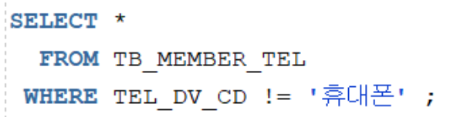
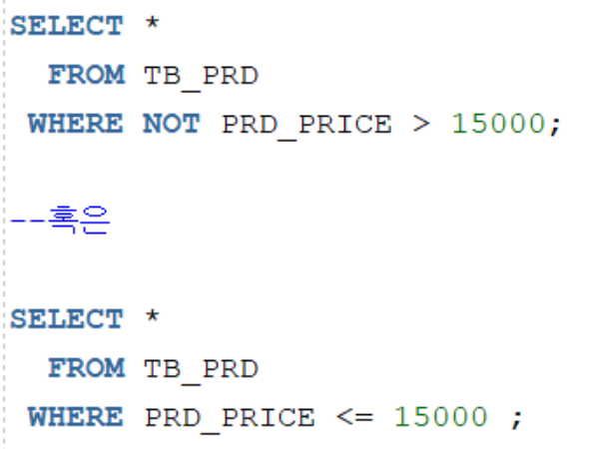
3. 부정 연산
문제1 ) TB_MEMBER_TEL 테이블에서 TEL_DV_CD(연락처구분코드)가 ‘휴대폰‘ 이 아닌 데이터의 모든 정보를 출력해주세요.
답)
문제2 ) TB_PRD 테이블에서 PRD_PRICE(상품가격)이 15000을 초과하지 않는 데이터의 모든 정보를 출력해주세요.
답)

Slide 33
4. NULL 조건
NULL 연산은 값이 NULL 인 데이터를 추출하게 해줍니다.
SELECT *
FROM TB_MEMBER
WHERE GENDER = NULL ;
위 쿼리를 실행해봅시다

Slide 34
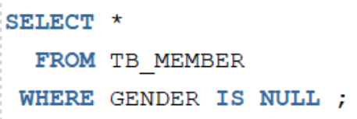
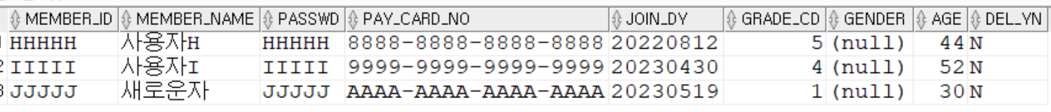
4. NULL 조건
NULL 연산은 IS NULL / IS NOT NULL 로 출력 가능합니다.

Slide 35
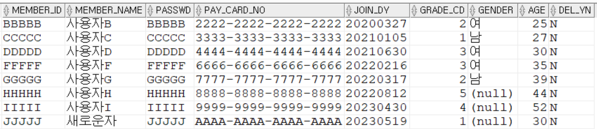
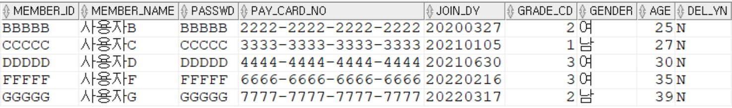
4. NULL 조건
문제를 풀어봅시다.
문제1 ) TB_MEMBER 테이블에서 AGE가 NULL이 아닌 정보만 모두 출력해주세요.
문제2 ) TB_MEMBER 테이블에서 GENDER 가 NULL이 아니고 AGE가 NULL이 아닌 정보를 모두 출력해주세요.

Slide 36
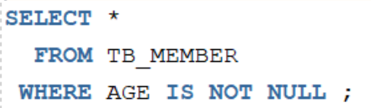
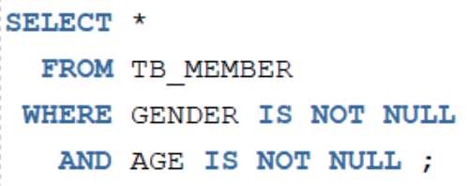
4. NULL 조건
답안)
문제1 ) TB_MEMBER 테이블에서 AGE가 NULL이 아닌 정보만 모두 출력해주세요.
답)
문제2 ) TB_MEMBER 테이블에서 GENDER 가 NULL이 아니고 AGE가 NULL이 아닌 정보를 모두 출력해주세요.
답)

Slide 38
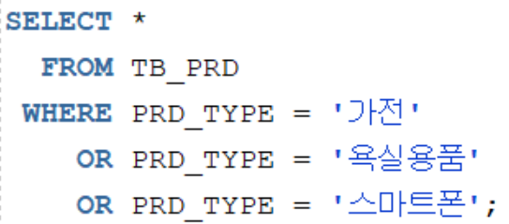
5. IN / BETWEEN / LIKE 조건 (SQL 연산자)
IN 연산자는 다음과 같이 사용할 수 있습니다.
TB_PRD 테이블에서 PRD_TYPE(상품타입)이 가전,욕실용품,스마트폰인
데이터를 출력하고 싶어요

Slide 39
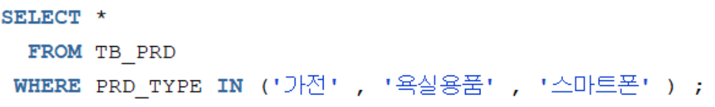
5. IN / BETWEEN / LIKE 조건 (SQL 연산자)
IN 연산자는 다음과 같이 사용할 수 있습니다.
TB_PRD 테이블에서 PRD_TYPE(상품타입)이 가전,욕실용품,스마트폰인
데이터를 출력하고 싶어요

Slide 40
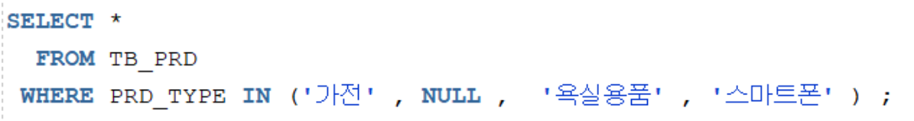
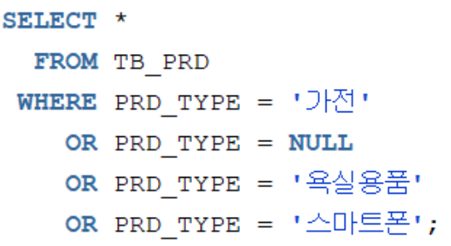
5. IN / BETWEEN / LIKE 조건 (SQL 연산자)
IN 연산자는 뒤에 입력되는 파라미터 중에 NULL은 무시합니다.
NULL 은 정상적인 비교(=) 연산이 불가능하지만
OR 연산으로 인해 다른 조건이 만족하면 출력합니다

Slide 41
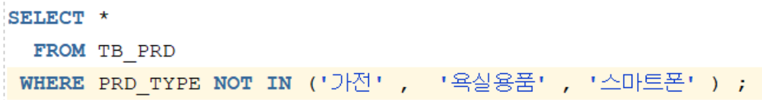
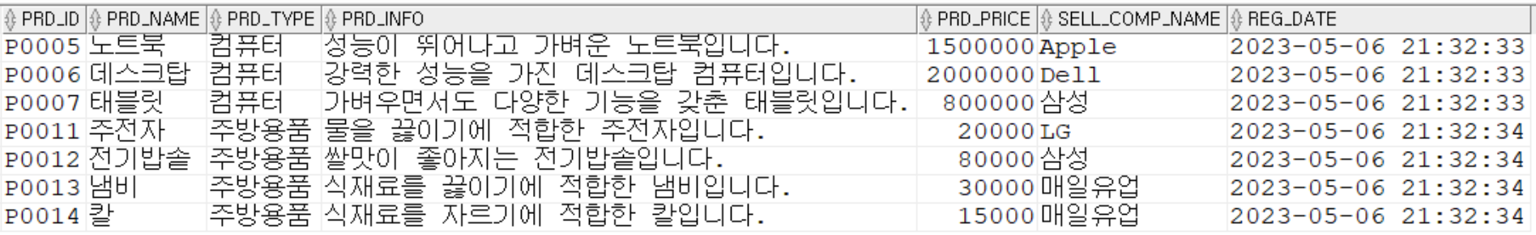
5. IN / BETWEEN / LIKE 조건 (SQL 연산자)
NOT IN 연산자는 뒤에 입력된 조건 값들을 제외한 대상을 출력해줍니다.
(주의사항 – 조건 값 중에 NULL이 들어가면 아무것도 출력하지 않습니다)
Notes:
SELECT *
FROM TB_PRD
WHERE PRD_TYPE NOT IN ('가전' , NULL , '욕실용품' , '스마트폰' ) ;
SELECT *
FROM TB_PRD
WHERE PRD_TYPE != '가전'
AND PRD_TYPE != NULL
AND PRD_TYPE != '욕실용품'
AND PRD_TYPE != '스마트폰';

Slide 42
IN 문제를 풀어봅시다
TB_MEMBER 테이블에서 GRADE_CD 가 1 이거나 2 인 대상을 IN으로 출력해보세요.
TB_MEMBER 테이블에서 AGE 가 25 , 30 , 35 인 대상을 IN으로 출력해보세요.

Slide 43
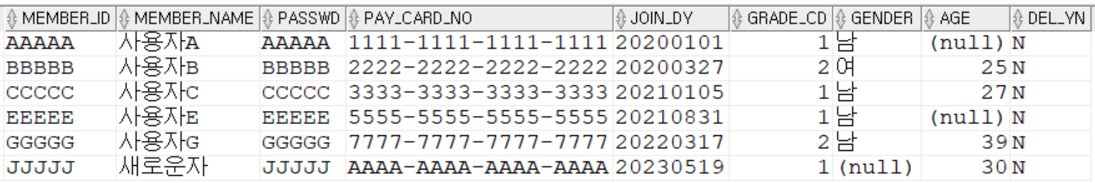
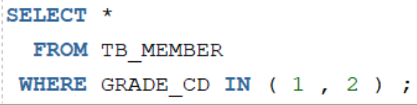


IN 문제를 풀어봅시다(답)
TB_MEMBER 테이블에서 GRADE_CD 가 1 이거나 2 인 대상을 IN으로 출력해보세요.
TB_MEMBER 테이블에서 AGE 가 25 , 30 , 35 인 대상을 IN으로 출력해보세요.

Slide 44
5. IN / BETWEEN / LIKE 조건 (SQL 연산자)
BETWEEN 연산자는 범위조건 연산입니다.
TB_MEMBER 테이블에서 AGE 가 20~35인 회원들을 모든 정보를 출력해봅시다.
(힌트 : AND 와 비동등조건 조합)

Slide 45


5. IN / BETWEEN / LIKE 조건 (SQL 연산자)
BETWEEN 연산자는 범위조건 연산입니다.

Slide 46

5. IN / BETWEEN / LIKE 조건 (SQL 연산자)
BETWEEN 연산자는 범위조건 연산입니다.

Slide 47
5. IN / BETWEEN / LIKE 조건 (SQL 연산자)
LIKE는 매칭 연산을 할 수 있습니다.
상품 중에 이름이 ‘수‘ 로 시작하는
상품을 찾는 방법은?

Slide 48
5. IN / BETWEEN / LIKE 조건 (SQL 연산자)
LIKE 연산자는 _ 나 % 같은 와일드카드를 이용해 매칭 연산을 진행합니다.
예시 1 ) TB_PRD 테이블에서 PRD_NAME(상품이름) 이 ‘수’ 로 시작하는 모든 정보를 찾아주세요.
%는 0개 이상의 문자를 매칭할 수 있습니다.
예시 2 ) TB_PRD 테이블에서 PRD_TYPE(상품타입) 에 ‘용‘ 이 포함되는 모든 정보를 찾아주세요.
예시 3 ) TB_PRD 테이블에서 PRD_NAME(상품이름)이 ‘기’ 로 끝나는 모든 정보를 찾아주세요.

Slide 49
5. IN / BETWEEN / LIKE 조건 (SQL 연산자)
LIKE 연산자는 _ 나 % 같은 와일드카드를 이용해 매칭 연산을 진행합니다.
예시 4 ) TB_PRD 테이블에서 PRD_NAME(상품이름) 이 세 글자이면서 끝이 ‘기‘ 로 끝나는 모든 정보를 출력해주세요.
_는 1개의 문자를 매칭할 수 있음

Slide 50

보너스) WHERE 에 형변환 함수 사용하기
문제) TB_PRD 테이블에서 상품의 등록일시(REG_DATE) 가 2023년 5/1 ~ 5/2 일인 대상을 모두 출력하세요.
1. TO_CHAR 을 활용한 방법 (편법)
WHERE 의 컬럼과 값에도
함수를 사용할 수 있습니다

Slide 51

보너스) WHERE 에 형변환 함수 사용하기
문제) TB_PRD 테이블에서 상품의 등록일시(REG_DATE) 가 2023년 5/1 ~ 5/2 일인 대상을 모두 출력하세요.
2. TO_DATE 을 활용한 방법 (정석)
정석은 이 방법입니다.

Slide 52


5. IN / BETWEEN / LIKE 조건 (SQL 연산자)
문제를 풀어봅시다. (1/2)
문제1 ) TB_MEMBER 테이블에서 JOIN_DY (가입일자) 는 문자형 컬럼입니다.
LIKE 문법을 활용해서 가입을 2023년에 한 대상의 MEMBER_NAME 을 출력해주세요.
문제2 ) TB_PRD 테이블에서 상품을 등록한 시점이 2023년 5월 9일인 상품들의
PRD_NAME , PRD_INFO를 출력해주세요. (등록한 시점은 날짜형 컬럼인 REG_DATE 로 알 수 있습니다)

Slide 53

5. IN / BETWEEN / LIKE 조건 (SQL 연산자)
문제를 풀어봅시다. (2/2)
문제3 ) TB_PRD 테이블에서 PRD_TYPE (상품타입) 이 ‘주방용품’ 이거나 ‘욕실용품＇인 대상의
PRD_NAME , PRD_PRICE 를 출력해주세요. (IN 연산자를 활용하세요) *출력순서는 상관X
문제4 ) TB_PRD 테이블에서 PRD_INFO (상품정보) 에 ‘적합한‘ 이라는 워드가 들어간 대상의
모든 컬럼을 출력해주세요. ( LIKE 활용 )

Slide 54


5. IN / BETWEEN / LIKE 조건 (SQL 연산자)
문제1 ) TB_MEMBER 테이블에서 JOIN_DY (가입일자) 는 문자형 자료형입니다.
LIKE 문법을 활용해서 가입일자가 2023년인 대상의 MEMBER_NAME 을 출력해주세요.
답)
문제2 ) TB_PRD 테이블에서 상품을 등록한 시점이 2023년 5월 9일인 상품들의
PRD_NAME , PRD_INFO를 출력해주세요. (등록한 시점은 날짜형 컬럼인 REG_DATE 로 알 수 있습니다)
답)

Slide 55


5. IN / BETWEEN / LIKE 조건 (SQL 연산자)
문제3 ) TB_PRD 테이블에서 PRD_TYPE (상품타입) 이 ‘주방용품’ 이거나 ‘욕실용품＇인 대상의
PRD_NAME , PRD_PRICE 를 출력해주세요. (IN 연산자를 활용하세요) *출력순서는 상관X
답)
문제4 ) TB_PRD 테이블에서 PRD_INFO (상품정보) 에 ‘적합한‘ 이라는 워드가 들어간 대상의
모든 컬럼을 출력해주세요. ( LIKE 활용 )
답)

Slide 56
WHERE END

